Slide 1

Back-end em python
Profª. Ma. Adrielly sayonara

Slide 2


Aula 23 - SQL: CREATE, INSERT, SELECT
Objetivos da Aula
Criar tabelas com CREATE TABLE
Inserir dados com INSERT INTO
Consultar dados com SELECT
Praticar no SQLite ou PostgreSQL
01

Slide 3
Aula 23 - SQL: CREATE, INSERT, SELECT
O que é SQL
Structured Query Language (Linguagem de Consulta Estruturada).
Usada para criar, manipular e consultar dados em bancos relacionais.
Funciona em SGBDs como SQLite, PostgreSQL, MySQL.
01

Slide 4
Aula 23 - SQL: CREATE, INSERT, SELECT
Categorias de Comandos SQL
Categoria (Sigla) | Propósito Principal | Comandos de Exemplo
DDL | Definir a estrutura do banco | CREATE, ALTER, DROP
DQL | Consultar os dados | SELECT
DML | Manipular os dados (linhas) | INSERT, UPDATE, DELETE
DCL | Controlar permissões de acesso | GRANT, REVOKE
TCL | Gerenciar transações | COMMIT, ROLLBACK
01

Slide 5
Aula 23 - SQL: CREATE, INSERT, SELECT
Ambiente de Prática
Podemos usar:
SQLite → leve, simples, roda em arquivo.
PostgreSQL → robusto, usado em produção.
Exemplo: SQLite com sqlite3 no terminal ou no Python.
01

Slide 6
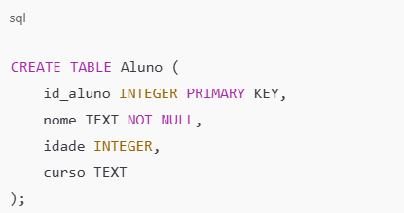
Aula 23 - SQL: CREATE, INSERT, SELECT
CREATE TABLE
Cria tabelas no banco de dados.
01

Slide 7
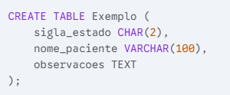
Aula 23 - SQL: CREATE, INSERT, SELECT
TIPOS DE DADOS EM SQLite
Tipos de Texto (Strings)
Usados para armazenar qualquer tipo de caractere, de uma única letra a um livro inteiro.
CHAR(n): Armazena um texto de tamanho fixo.
VARCHAR(n): Armazena um texto de tamanho variável até um limite máximo n
TEXT: Usado para armazenar textos longos, sem um limite de tamanho predefinido
01

Slide 8
Aula 23 - SQL: CREATE, INSERT, SELECT
TIPOS DE DADOS EM SQLite
Tipos Numéricos
Usados para armazenar números. Eles se dividem em dois grupos:
Números Inteiros:
INTEGER ou INT: Para números inteiros, sem casas decimais. Ideal para IDs, contagens, idade, etc.
Existem variações como TINYINT, SMALLINT, BIGINT para otimizar o espaço (números pequenos ou muito grandes).
01

Slide 9
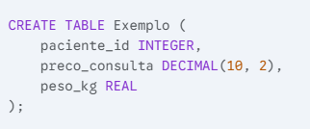
Aula 23 - SQL: CREATE, INSERT, SELECT
TIPOS DE DADOS EM SQLite
Números com Ponto Flutuante (Decimais)
DECIMAL(p, s) ou NUMERIC(p, s): Para números com precisão exata. p é o total de dígitos e s é o número de dígitos após a vírgula.
FLOAT e REAL: Para números com precisão aproximada.
01

Slide 10
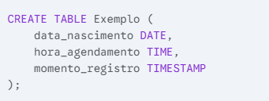
Aula 23 - SQL: CREATE, INSERT, SELECT
TIPOS DE DADOS EM SQLite
Tipos de Data e Hora
Usados para armazenar informações temporais.
DATE: Armazena apenas a data (ano, mês, dia). Ex: '2025-10-07'.
TIME: Armazena apenas a hora (hora, minuto, segundo). Ex: '08:50:14'.
DATETIME ou TIMESTAMP: Armazena a data e a hora juntas. Ex: '2025-10-07 08:50:14'. A diferença entre eles varia entre os sistemas, mas a função é a mesma.
01

Slide 11

Aula 23 - SQL: CREATE, INSERT, SELECT
TIPOS DE DADOS EM SQLite
Tipos Booleanos (Lógicos)
Usados para armazenar valores de verdadeiro ou falso.
BOOLEAN ou BOOL: Representa TRUE ou FALSE.
Observação sobre o SQLite: O SQLite não tem um tipo booleano nativo. A prática comum é usar INTEGER, onde 0 representa FALSE e 1 representa TRUE.
01

Slide 12
Aula 23 - SQL: CREATE, INSERT, SELECT
Restrições em CREATE
PRIMARY KEY → identifica único registro
NOT NULL → campo obrigatório
UNIQUE → não pode repetir
FOREIGN KEY → referencia outra tabela
CHECK → Garante que os valores em uma coluna satisfaçam uma condição específica que você define.
DEFAULT → Define um valor padrão para uma coluna caso nenhum valor seja fornecido durante um INSERT
01

Slide 13
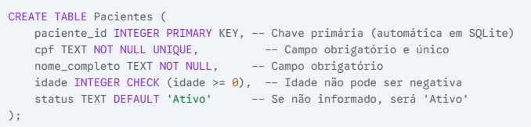
Aula 23 - SQL: CREATE, INSERT, SELECT
Restrições em CREATE
01

Slide 14
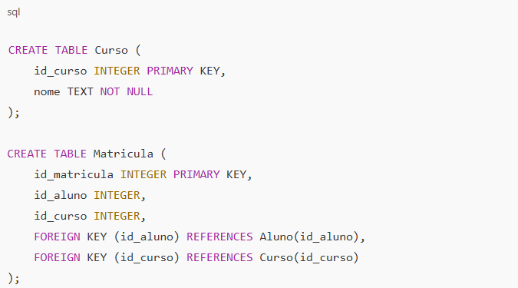
Aula 23 - SQL: CREATE, INSERT, SELECT
Exemplo com FK
01

Slide 15
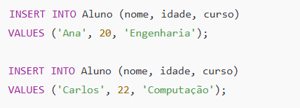
Aula 23 - SQL: CREATE, INSERT, SELECT
INSERT INTO
adicionar novas linhas (ou registros) de dados a uma tabela que já existe.
01

Slide 16
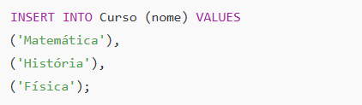
Aula 23 - SQL: CREATE, INSERT, SELECT
INSERT Múltiplo
inserir múltiplos registros na tabela.
01

Slide 17
Aula 23 - SQL: CREATE, INSERT, SELECT
SELECT Básico
Para selecionar todas as colunas de uma tabela, usamos o asterisco (*), que é um coringa para "tudo".
01

Slide 18
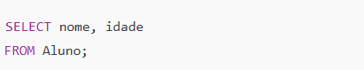
Aula 23 - SQL: CREATE, INSERT, SELECT
SELECT com Colunas
01

Slide 19
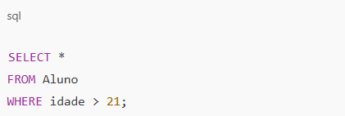
Aula 23 - SQL: CREATE, INSERT, SELECT
SELECT com WHERE
01

Slide 20
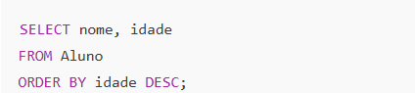
Aula 23 - SQL: CREATE, INSERT, SELECT
SELECT com ORDER BY
Você adiciona o ORDER BY no final da sua consulta SELECT, seguido pelo nome da coluna pela qual você quer ordenar.
01

Slide 21
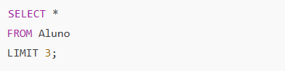
Aula 23 - SQL: CREATE, INSERT, SELECT
SELECT com LIMIT
A cláusula LIMIT é usada para restringir o número de linhas que uma consulta SELECT retorna.
01

Slide 22
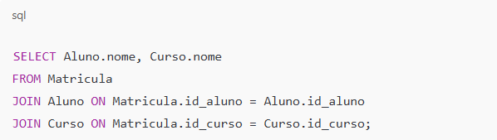
Aula 23 - SQL: CREATE, INSERT, SELECT
SELECT com JOIN
01

Slide 23
Aula 23 - SQL: CREATE, INSERT, SELECT
Operadores em SELECT
> maior que
< menor que
= igual
<> diferente
LIKE para padrões ('%texto%')
01

Slide 24
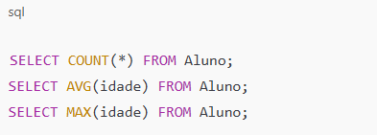
Aula 23 - SQL: CREATE, INSERT, SELECT
Funções Agregadas
01

Slide 25
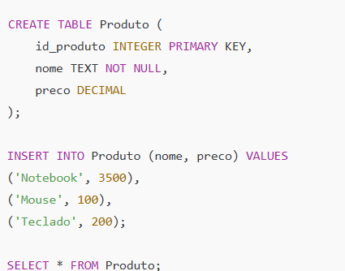
Aula 23 - SQL: CREATE, INSERT, SELECT
CREATE + INSERT + SELECT (Exemplo completo)
01

Slide 26
Aula 23 - SQL: CREATE, INSERT, SELECT
Atividade Prática 1
Crie a tabela Funcionario com os campos: id (PK), nome, cargo, salário.
Insira pelo menos 3 funcionários.
Consulte todos os dados usando SELECT *.
01

Slide 27
Aula 23 - SQL: CREATE, INSERT, SELECT
Atividade Prática 2
Crie a tabela Venda com: id_venda (PK), id_produto (FK), quantidade.
Insira algumas vendas.
Faça um JOIN para mostrar produto e quantidade vendidos.
01

Slide 28
Aula 23 - SQL: CREATE, INSERT, SELECT
Atividade Prática 3
Crie a tabela Cliente com: id_cliente (PK), nome, email.
Insira pelo menos 3 clientes.
Faça uma consulta para listar nomes dos clientes ordenados alfabeticamente.
01

Slide 29
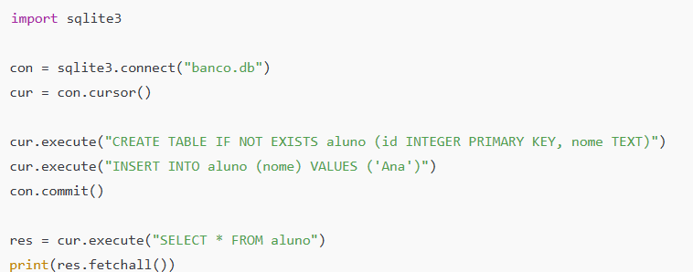
Aula 23 - SQL: CREATE, INSERT, SELECT
SQL no SQLite via Python
Em Python:
01

Slide 30
Aula 23 - SQL: CREATE, INSERT, SELECT
Diferença SQLite x PostgreSQL
SQLite: simples, arquivo único, ideal para testes.
PostgreSQL: mais completo, suporta usuários, permissões, transações avançadas.
01

Slide 31
Aula 23 - SQL: CREATE, INSERT, SELECT
Resumo
CREATE → cria tabelas
INSERT → insere registros
SELECT → consulta dados
Usado em SQLite (simples) ou PostgreSQL (robusto)
01

Slide 32
Aula 22 - Modelo Lógico Relacional e Normalização
Alguma dúvida ?
clara.gomes@ufpe.br

